Slide 1
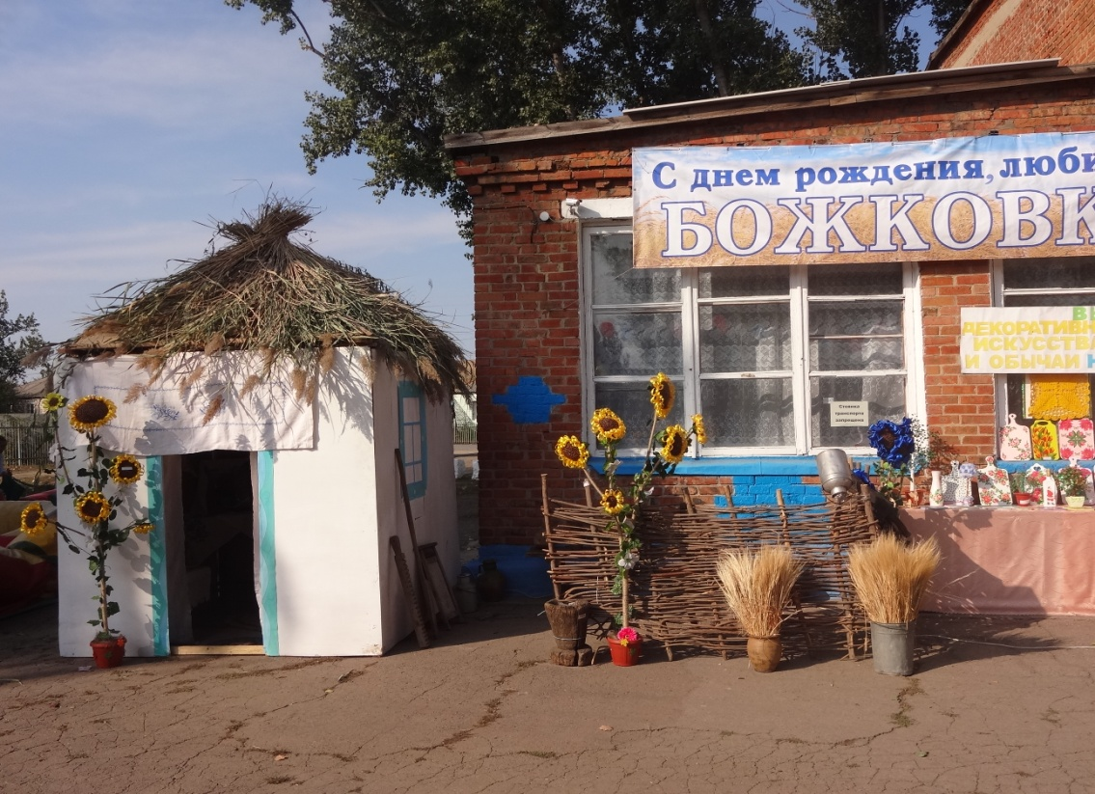
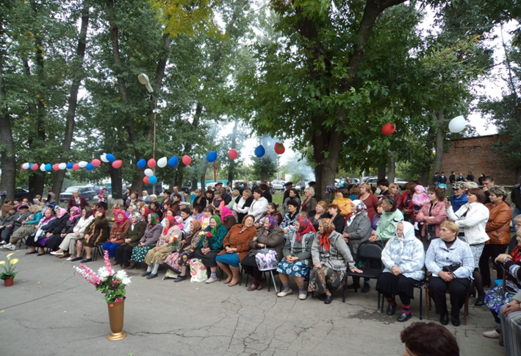
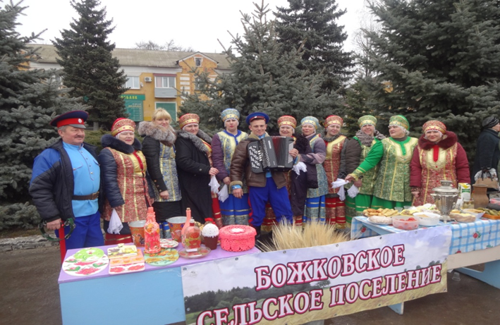
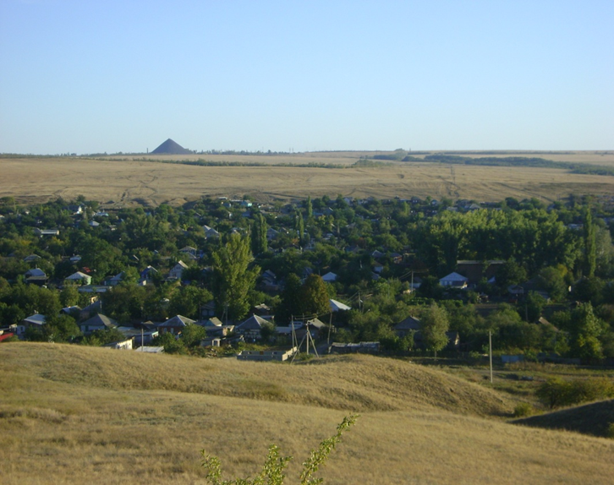
БЮДЖЕТ БОЖКОВСКОГО СЕЛЬСКОГО ПОСЕЛЕНИЯ КРАСНОСУЛИНСКОГО РАЙОНА НА 2017 ГОД и плановый период 2018 и 2019 годов

Slide 2
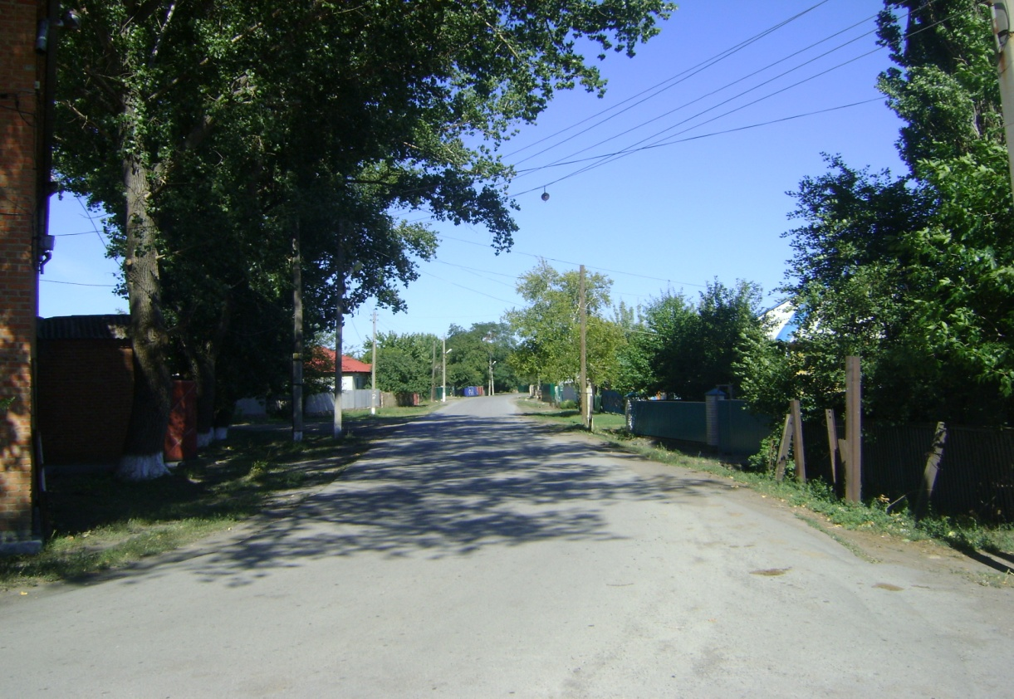

Slide 3
БЮДЖЕТ БОЖКОВСКОГО СЕЛЬСКОГО ПОСЕЛЕНИЯ КРАСНОСУЛИНСКОГО РАЙОНА НА 2017 ГОД И ПЛАНОВЫЙ ПЕРИОД 2018 И 2019 ГОДОВ
Основа формирования бюджета Божковского сельского поселения Красносулинского района на 2017 -2019 года
Муниципальные программы
Божковского сельского поселения
Основные
направления бюджетной
и налоговой политики
Ростовской области
на 2017-2019 годы
Прогноз социально-экономического развития Божковского сельского поселения на 2017-2019 годы
Основные
направления бюджетной
и налоговой политики
Божковского сельского поселения
на 2017-2019 годы

Slide 4
ОСНОВНЫЕ ПАРАМЕТРЫ БЮДЖЕТА БОЖКОВСКОГО СЕЛЬСКОГО ПОСЕЛЕНИЯ КРАСНОСУЛИНСКОГО РАЙОНА НА 2017 ГОД
Доходы бюджета 12205,7 | Расходы бюджета 12205,7
тыс. рублей
Налог на доходы физических лиц 6951,7 | Общегосударственные вопросы 5217,4
Земельный налог 2258,4 | Национальная оборона 173,3 Национальная безопасность и правоохранительная деятельность 55,2
Налог на имущество физ.лиц 527,7 | Национальная экономика 1655,4
Единый сельскохозяйственный налог 161,7 | Жилищно-коммунальное хозяйство 1864,6
Доходы от использования имущества, находящегося в государственной собственности 73,9 | Образование 20,0
Штрафы, санкции, возмещение ущерба 72,0 | Культура, кинематография 3011,8
Безвозмездные поступления 2160,3 | Физическая культура и спорт 100,0
 | Социальная политика 108,0

Slide 5
ОСНОВНЫЕ ПАРАМЕТРЫ БЮДЖЕТА БОЖКОВСКОГО СЕЛЬСКОГО ПОСЕЛЕНИЯ КРАСНОСУЛИНСКОГО РАЙОНА НА 2018 ГОД
Доходы бюджета 10285,7 | Расходы бюджета 10285,7
тыс. рублей
Налог на доходы физических лиц 7528,7 | Общегосударственные вопросы 5217,4
Земельный налог 1834,9 | Национальная оборона 173,3
Налог на имущество физ.лиц 427,1 | Национальная безопасность и правоохранительная деятельность 55,2
Единый сельскохозяйственный налог 169,0 | Жилищно-коммунальное хозяйство 1864,6
Доходы от использования имущества, находящегося в государственной собственности 77,3 | Образование 20,0
Штрафы, санкции, возмещение ущерба 75,2 | Культура, кинематография 2742,2
Безвозмездные поступления 173,5 | Физическая культура и спорт 100,0
 | Социальная политика 108,0

Slide 6
ОСНОВНЫЕ ПАРАМЕТРЫ БЮДЖЕТА БОЖКОВСКОГО СЕЛЬСКОГО ПОСЕЛЕНИЯ КРАСНОСУЛИНСКОГО РАЙОНА НА 2019 ГОД
Доходы бюджета 10607,1 | Расходы бюджета 10607,1
тыс. рублей
Налог на доходы физических лиц 7837,4 | Общегосударственные вопросы 5323,7
Земельный налог 1834,9 | Национальная оборона 173,3
Налог на имущество физ.лиц 427,1 | Национальная безопасность и правоохранительная деятельность 55,2
Единый сельскохозяйственный налог 169,0 | Жилищно-коммунальное хозяйство 1864,6
Доходы от использования имущества, находящегося в государственной собственности 80,3 | Образование 20,0
Штрафы, санкции, возмещение ущерба 78,2 | Культура, кинематография 2962,3
Безвозмездные поступления 173,5 | Физическая культура и спорт 100,0
 | Социальная политика 108,0

Slide 7
Динамика Собственных доходов бюджета Божковского сельского поселения Красносулинского района

Slide 8
СТРУКТУРА поступления бюджетообразующих налогов в бюджет Божковского сельского поселения Красносулинского района на 2017 год

Slide 9
СТРУКТУРА поступления бюджетообразующих налогов в бюджет Божковского сельского поселения Красносулинского района на 2018 год

Slide 10
СТРУКТУРА поступления бюджетообразующих налогов в бюджет Божковского сельского поселения Красносулинского района на 2019 год

Slide 11
Расходы бюджета Божковского сельского поселения Красносулинского района в 2017 году

Slide 12
Расходы бюджета Божковского сельского поселения Красносулинского района в 2018 году

Slide 13
Расходы бюджета Божковского сельского поселения Красносулинского района в 2019 году

Slide 14
БЕЗВОЗМЕЗДНЫЕ ПОСТУПЛЕНИЯ из бюджетов разных уровней
Снижение поступлений из областного бюджета свидетельствует о проведении в поселении бюджетной политики, направленной на наращивание собственной доходной базы

Slide 15
Объем бюджетных ассигнований на реализацию программ в 2016-2019 годы

Slide 16
Динамика расходов бюджета Божковского сельского поселения в 2016-2019 годах

Slide 17
Структура расходов бюджета поселения на 2017 год по муниципальным программам
Всего 11932,2тыс. рублей
Развитие транспортной систеиы
1655,4 тыс. рублей
Муниципальная политика
248,0 тыс. рублей
Развитие культуры, физической культуры и спорта
3111,8 тыс. рублей
Управление муниципальными финансами
5008,2 тыс. рублей
Защита населения и территории от чрезвычайных ситуаций, обеспечение пожарной безопасности и безопасности людей на водных объектах
55,2 тыс. рублей
Благоустройство территории и жилищно-коммунальное хозяйство
1853,6 тыс. рублей

Slide 18
Структура расходов бюджета поселения на 2018 год по муниципальным программам.
Всего 10012,2 тыс. рублей
Муниципальная политика
248,0 тыс. рублей
Развитие культуры, физической культуры и спорта
2847,2 тыс. рублей
Управление муниципальными финансами
5008,2 тыс. рублей
Защита населения и территории от чрезвычайных ситуаций, обеспечение пожарной безопасности и безопасности людей на водных объектах
55,2 тыс. рублей
Благоустройство территории и жилищно-коммунальное хозяйство
1853,6 тыс. рублей

Slide 19
Структура расходов бюджета поселения на 2019 год по муниципальным программам.
Всего 10012,2 тыс. рублей
Муниципальная политика
248,0 тыс. рублей
Развитие культуры, физической культуры и спорта
3062,3 тыс. рублей
Управление муниципальными финансами
5114,5 тыс. рублей
Защита населения и территории от чрезвычайных ситуаций, обеспечение пожарной безопасности и безопасности людей на водных объектах
55,2 тыс. рублей
Благоустройство территории и жилищно-коммунальное хозяйство
1853,6 тыс. рублей

Slide 20
Расходы бюджета Божковского сельского поселения, формируемые в рамках муниципальных программ Божковского сельского поселения, и непрограммные расходы на 2017 год
11932,2 тыс. рублей
273,5 тыс. рублей
Расходы бюджета Божковского сельского поселения, формируемые в рамках муниципальных программ Божковского сельского поселения
Непрограммные расходы бюджета Божковского сельского поселения

Slide 21
Расходы бюджета Божковского сельского поселения, формируемые в рамках муниципальных программ Божковского сельского поселения, и непрограммные расходы на 2018 год
10012,2 тыс. рублей
273,5 тыс. рублей
Расходы бюджета Божковского сельского поселения, формируемые в рамках муниципальных программ Божковского сельского поселения
Непрограммные расходы бюджета Божковского сельского поселения

Slide 22
Расходы бюджета Божковского сельского поселения, формируемые в рамках муниципальных программ Божковского сельского поселения, и непрограммные расходы на 2019 год
10333,6 тыс. рублей
273,5 тыс. рублей
Расходы бюджета Божковского сельского поселения, формируемые в рамках муниципальных программ Божковского сельского поселения
Непрограммные расходы бюджета Божковского сельского поселения

Slide 23
СПАСИБО ЗА ВНИМАНИЕ

